Slide 1
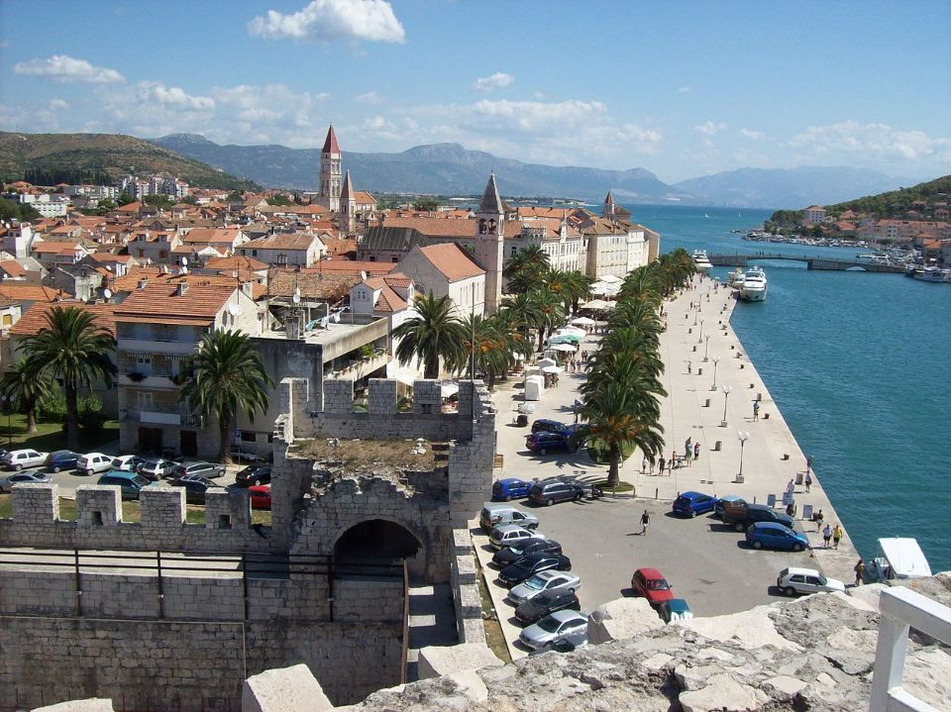
Ville de Trogir .-Croatie -

Slide 2
Trogir (Traù en dalmate et en italien) est une ville et une municipalité située en Dalmatie, dans le comitat de Split-Dalmatie, en Croatie, à moins de 30 km à l'ouest de Split. Au recensement de 2001, la municipalité comptait 12 995 habitants, dont 96,68 % de Croates[1] et la ville seule comptait 10 907 habitants[2].

Slide 3
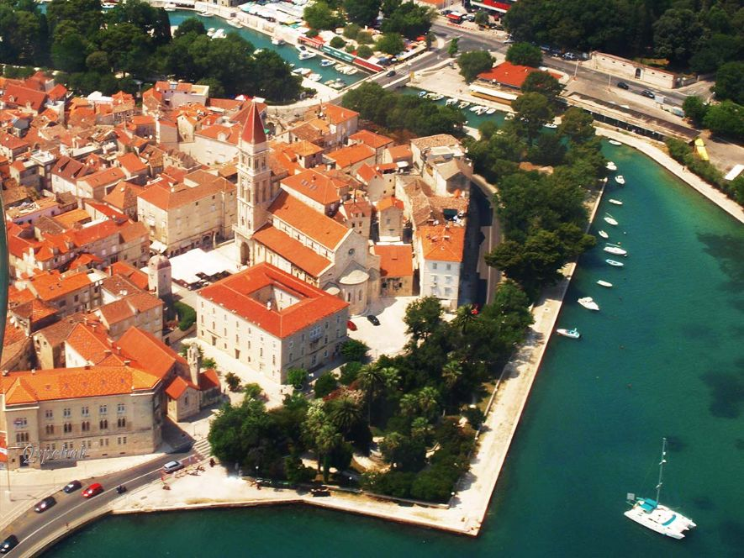
Vieille ville de Trogir. Vue aérienne

Slide 4
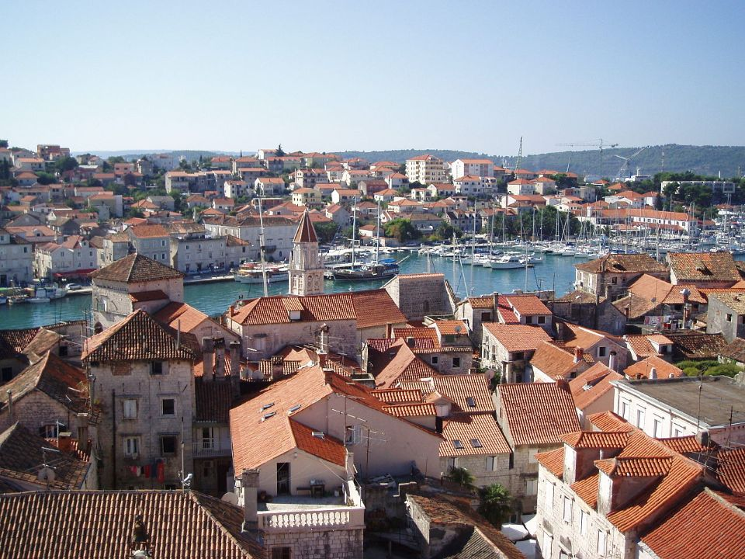
Panorama de Trogir - photo prise depuis la tour de la cathédrale Saint-Laurent

Slide 5
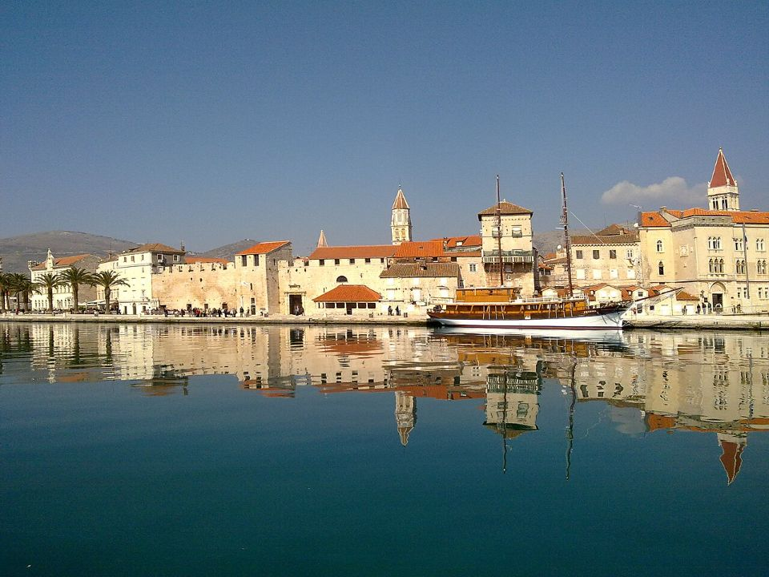
Vieille ville de Trogir, Croatie . Photo prise depuis l'île de Čiovo.

Slide 6
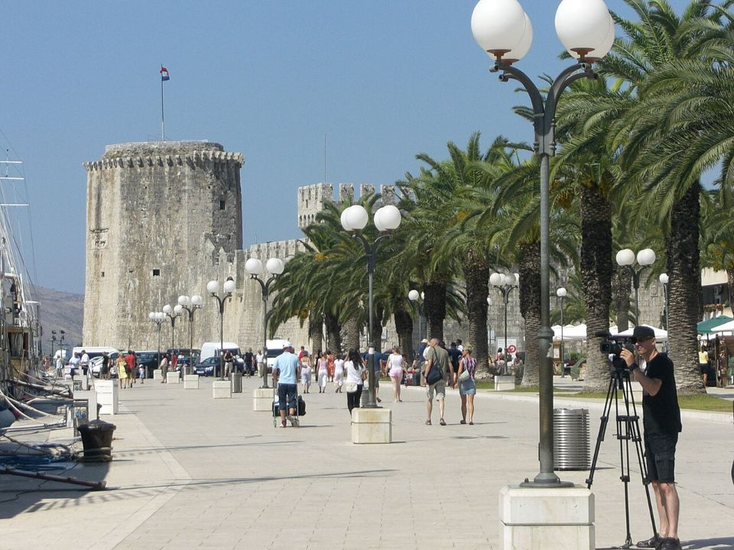
Trogir: promenade

Slide 7
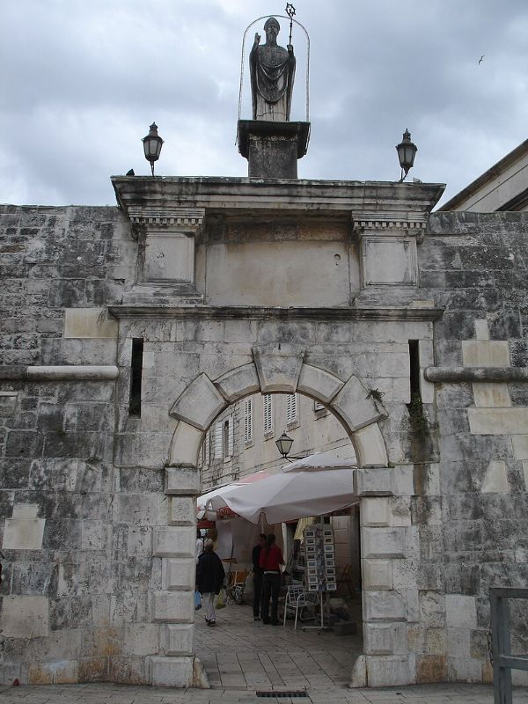
Porte de la ville

Slide 8
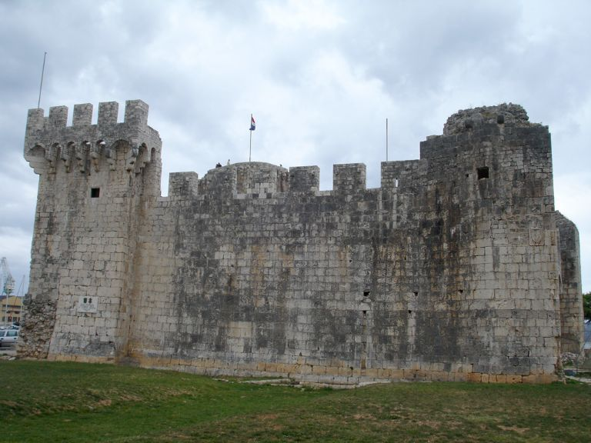
Château de Kamerlengo

Slide 9
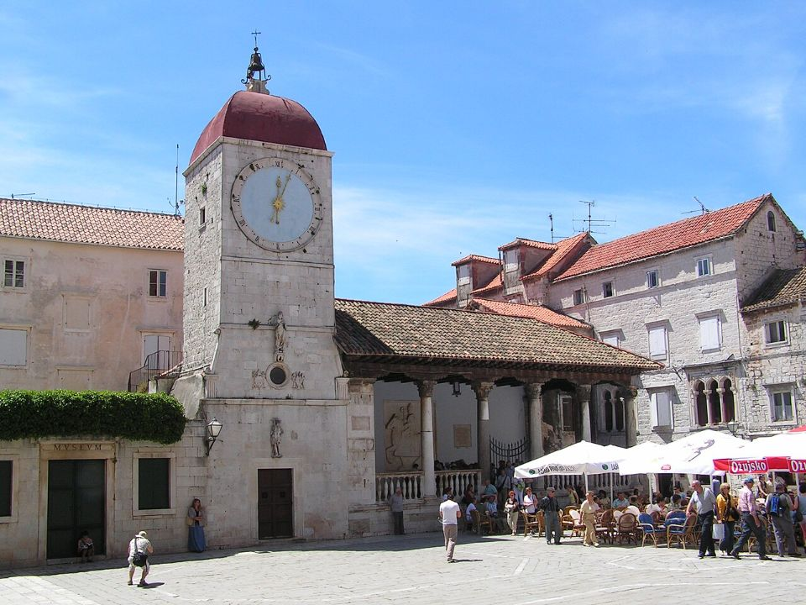
Tour de l'Horloge et loggia

Slide 10
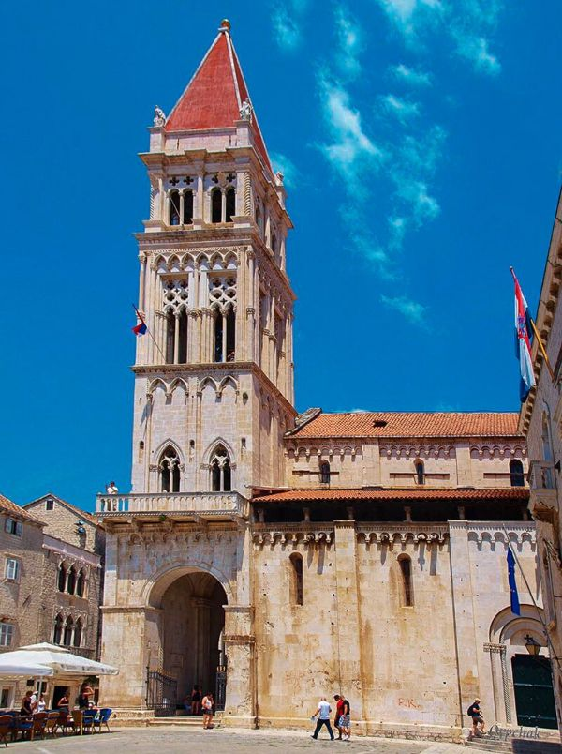
Cathédrale St Laurent

Slide 11
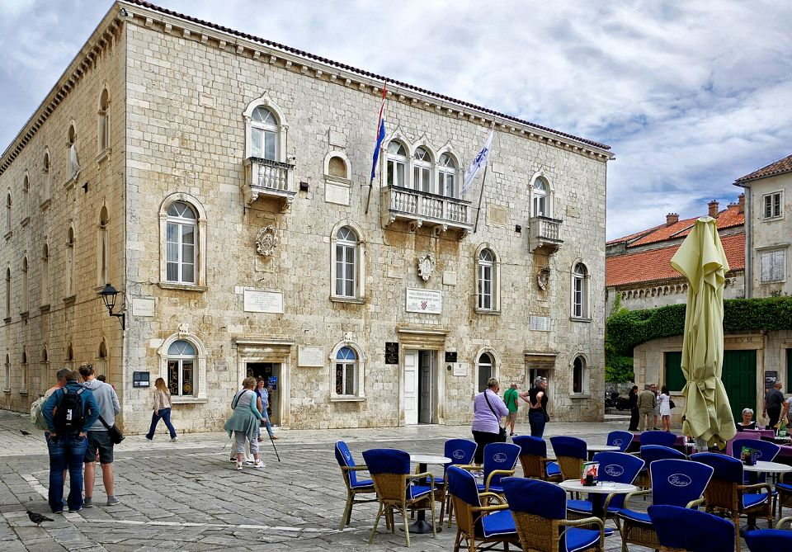
Hôtel de Ville

Slide 12
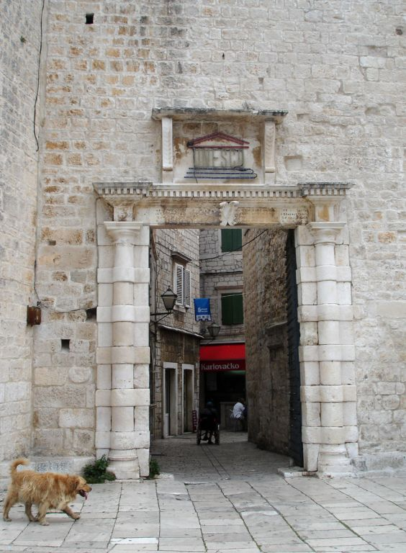
Porte Marine

Slide 13
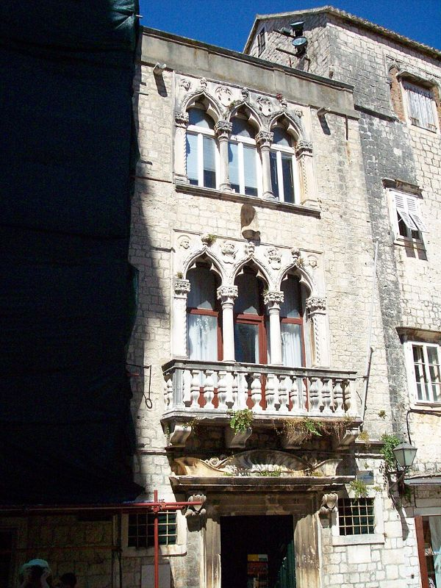
Palais de style vénitien

Slide 14
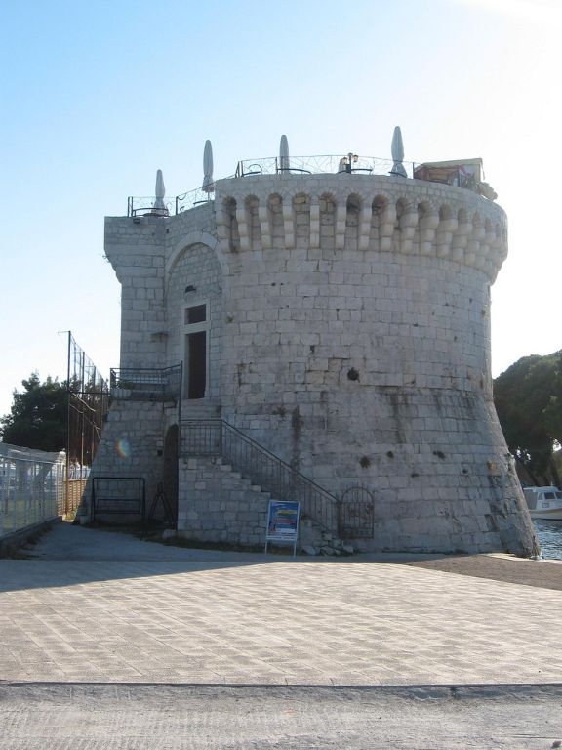
Tour de St Marc

Slide 15
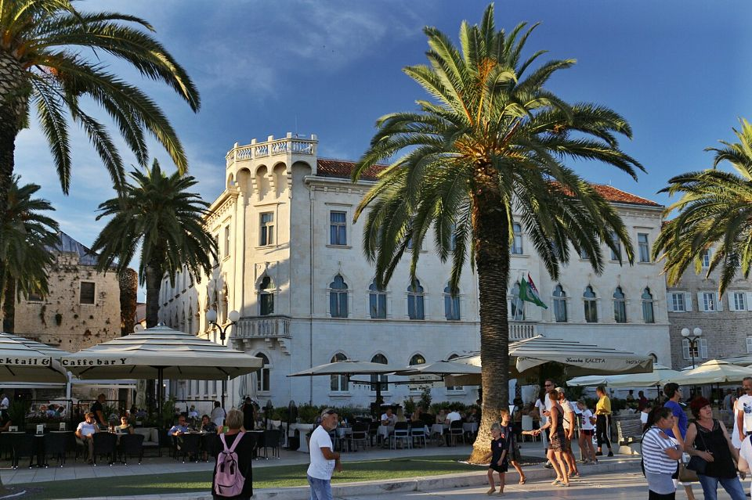

Slide 16
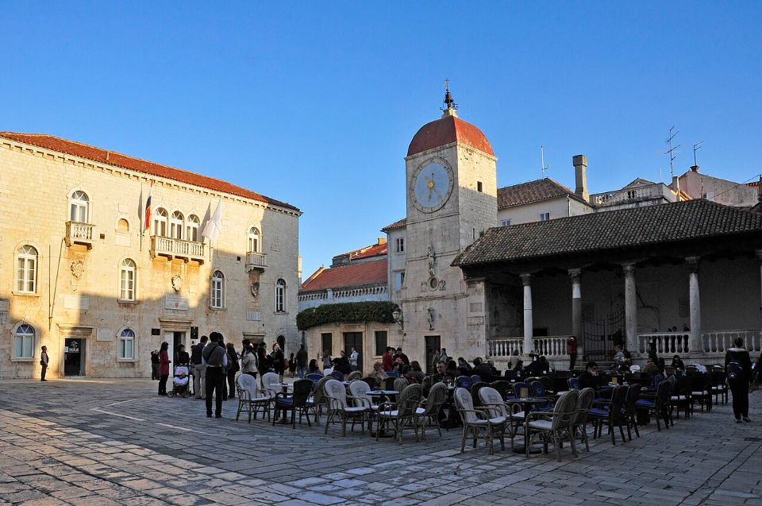
Place principale. Trogir, Dalmatie, Croatie

Slide 17
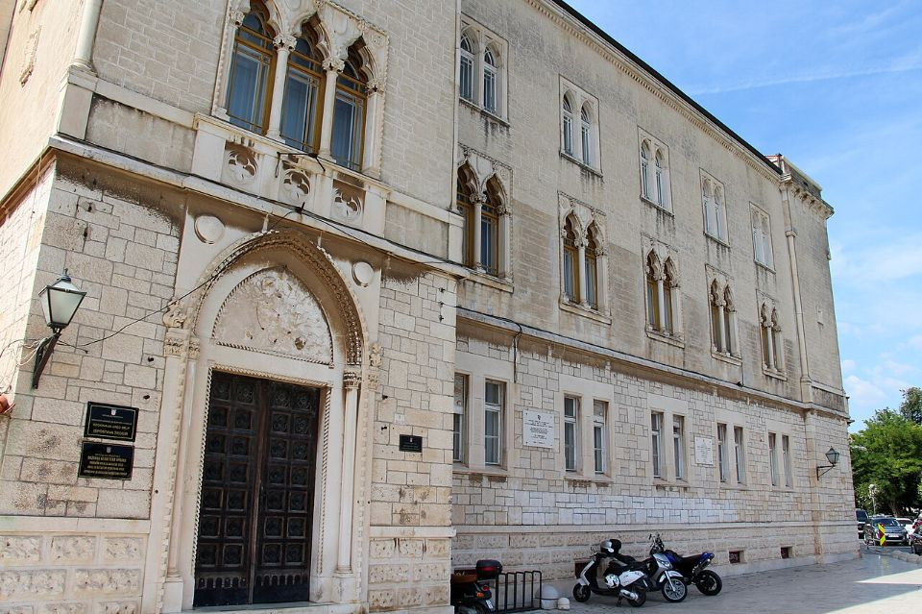

Slide 18
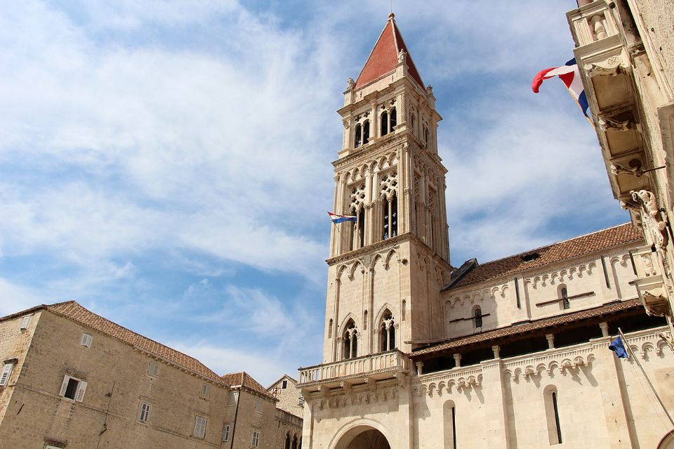
Starigrad - Trg Ivana Pavla II La cathédrale Saint-Laurent est une basilique catholique romaine à trois nefs construites dans le style roman-gothique.

Slide 19
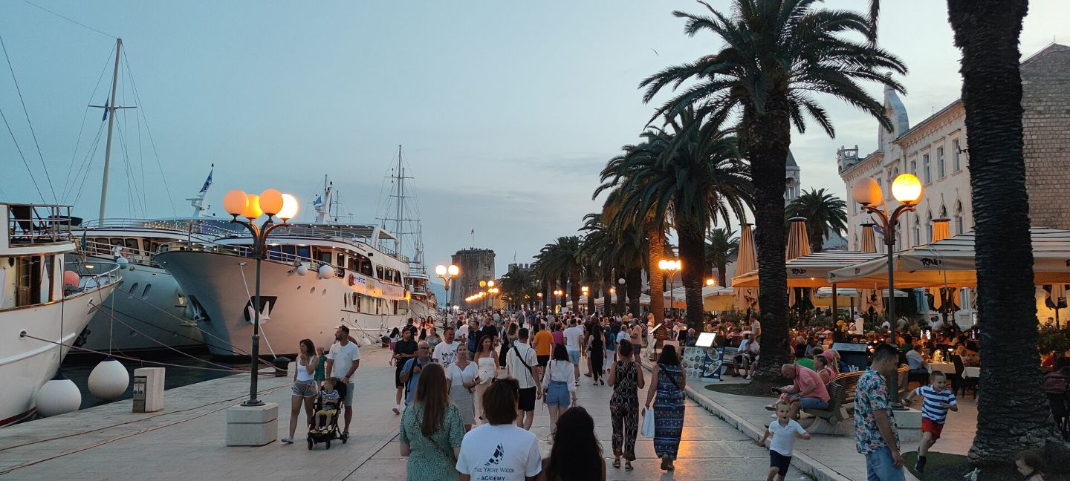
Croatie - promenade de Trogir un soir du mois de juin, animée par les nombreux touristes

Slide 20
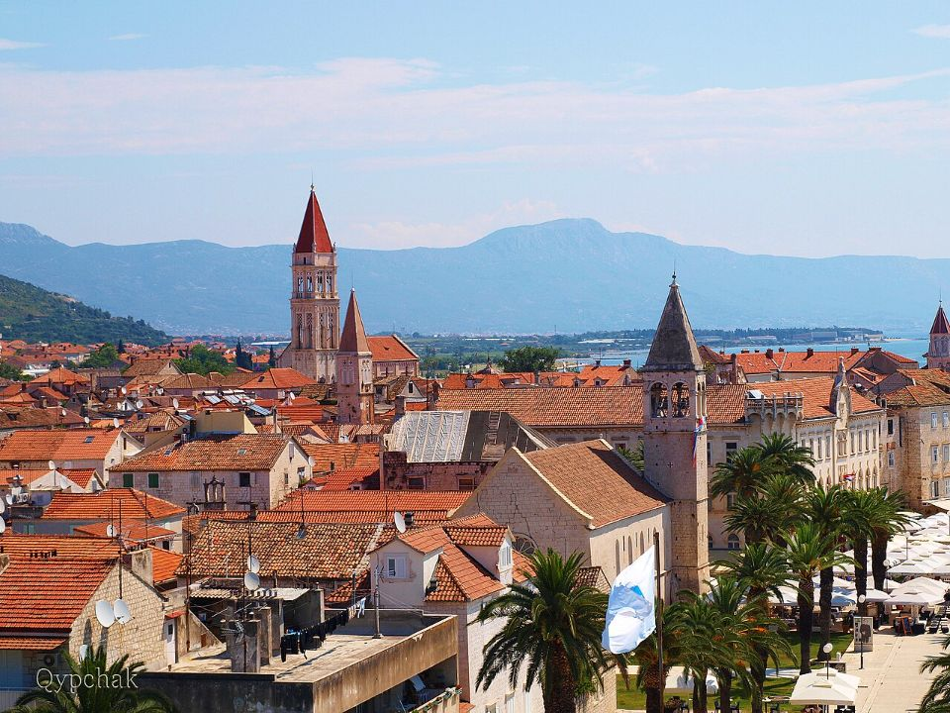

Slide 21
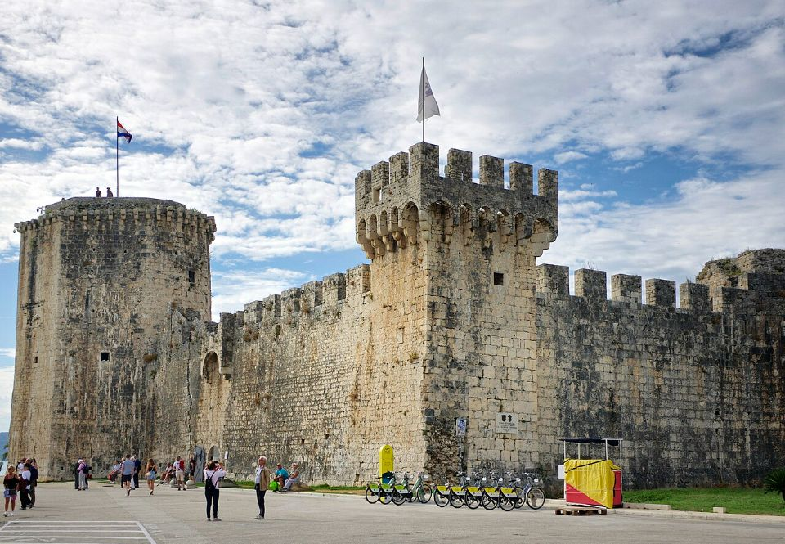
Croatie , Trogir, château de Kamerlengo

Slide 22
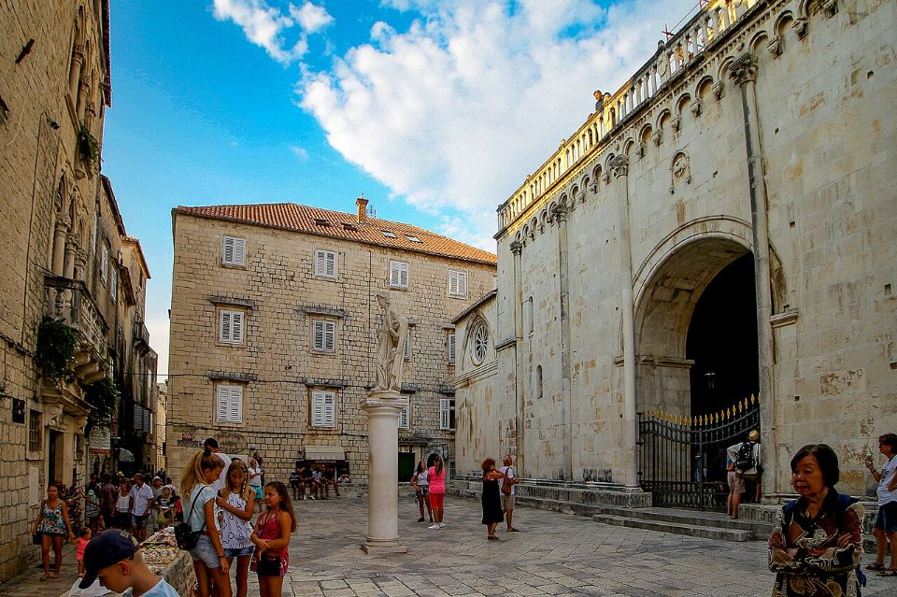
Trogir, cathédrale svatého Vavřince

Slide 23
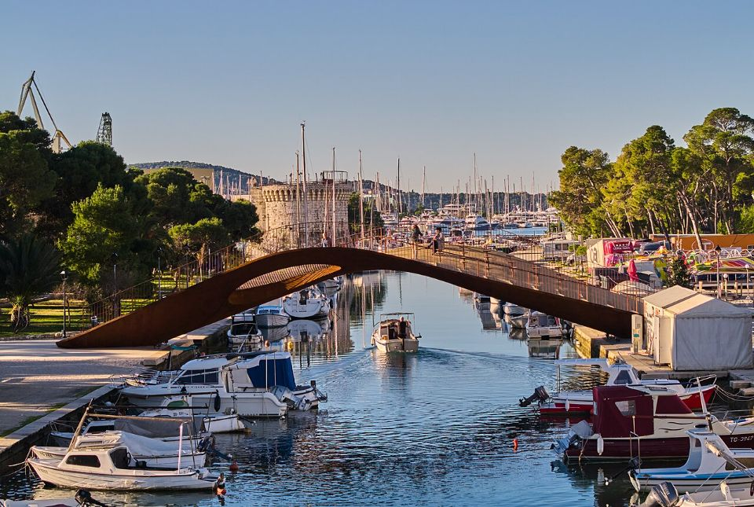
Passerelle sur le canal de Foša

Slide 24
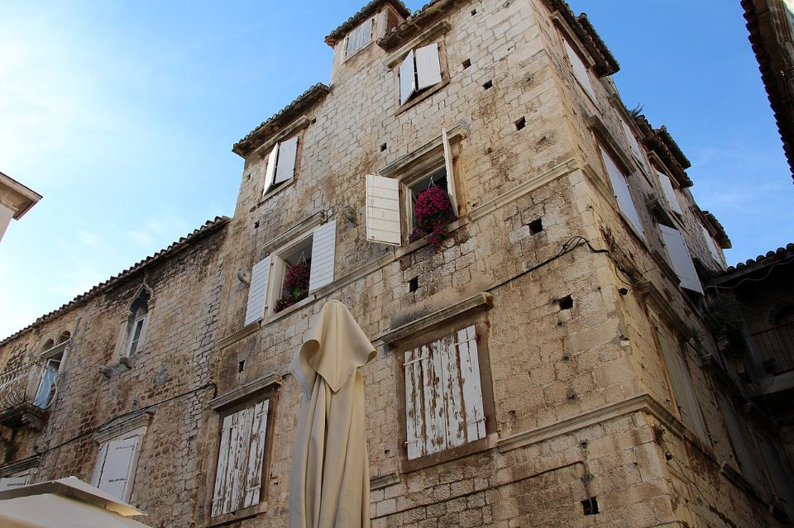
Les rues de la vieille ville de Trogir

Slide 25
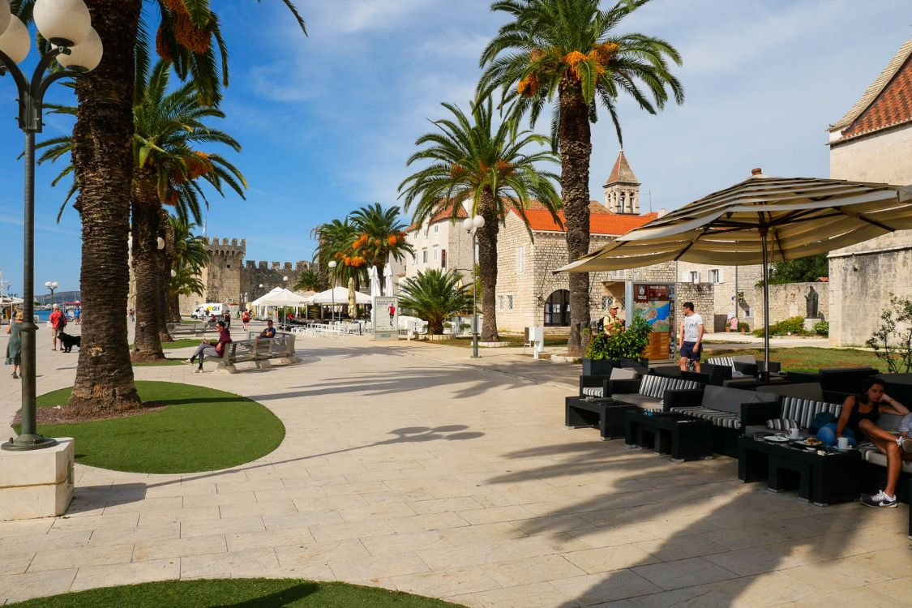
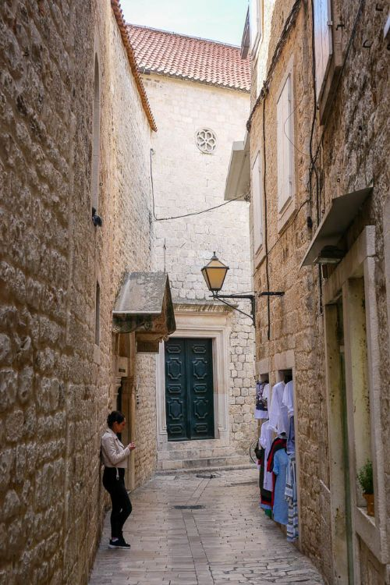
Promenade de Trogir

Slide 26
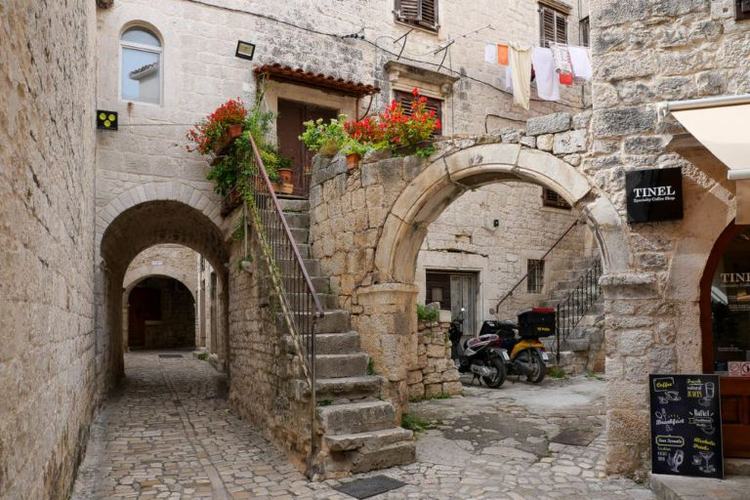
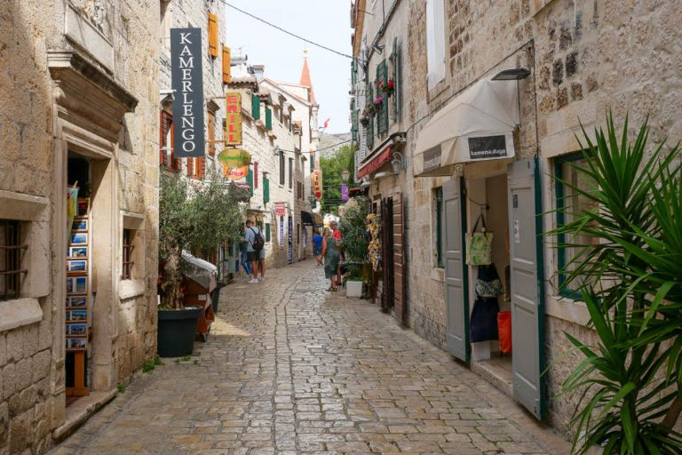
Ruelles médiévales de Trogir

Slide 27
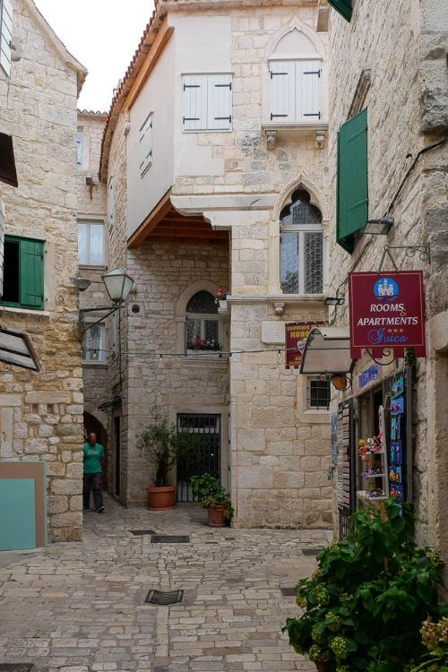
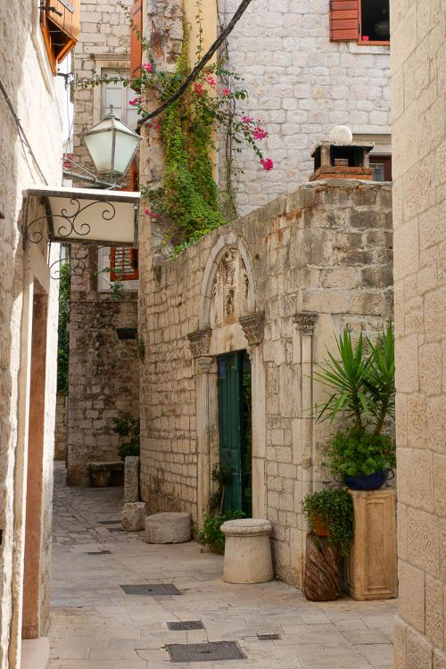
Ruelles médiévales de Trogir

Slide 28
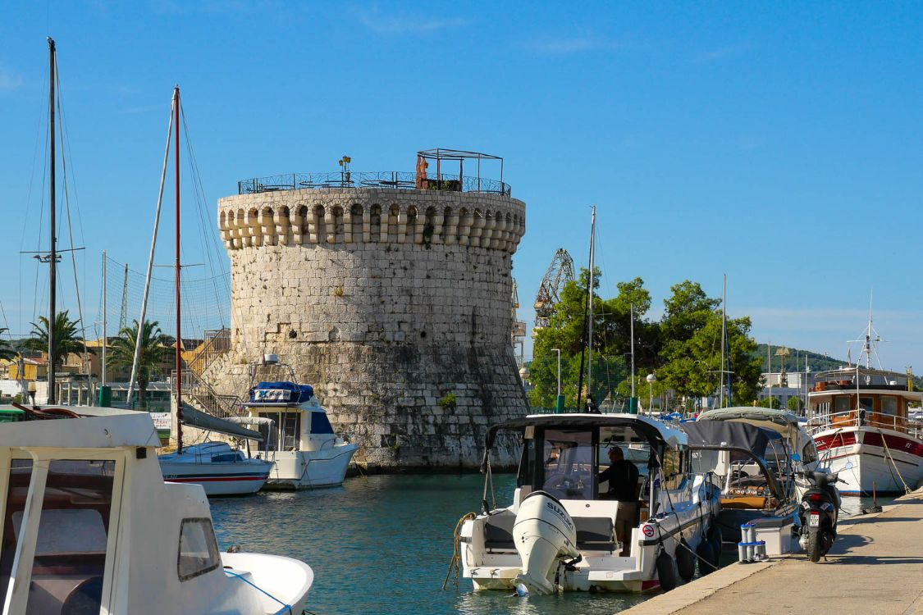
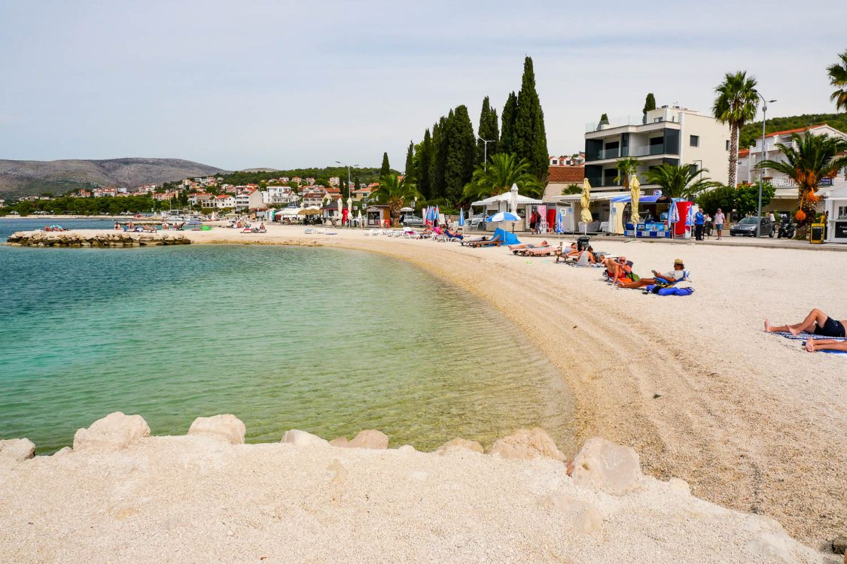
Plage Okrug Gornji sur l’île de Ciovo
La tour Saint-Marc à Trogir

Slide 29
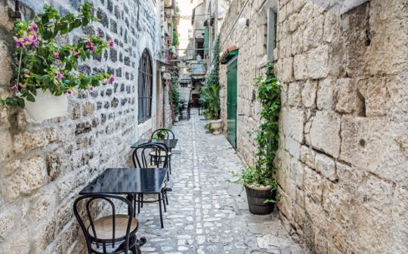
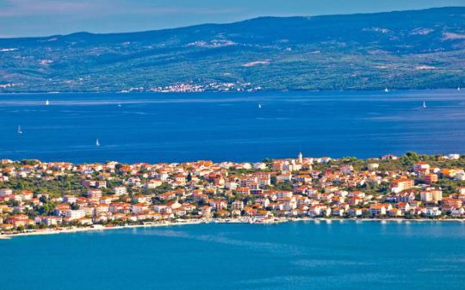
l’île de Ciovo
Balade dans la vieille ville

Slide 30
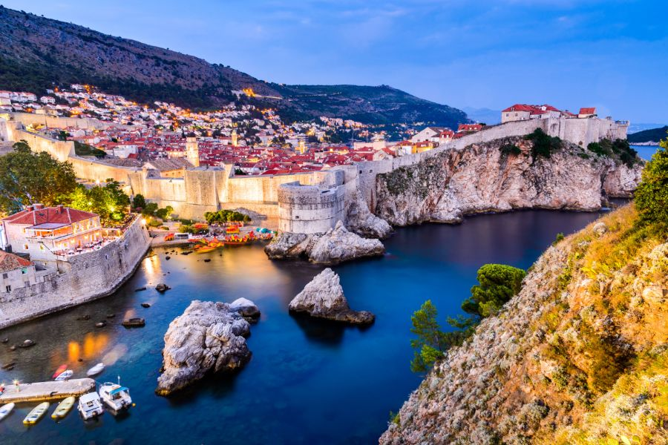
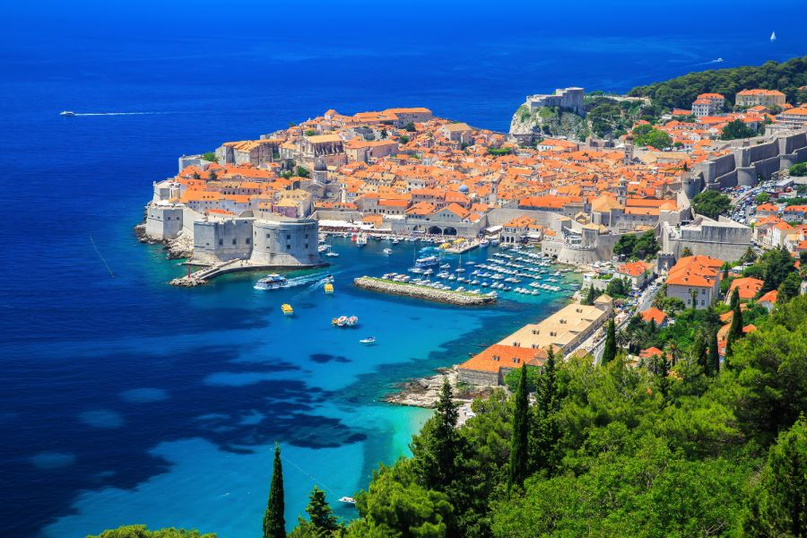
Lorient Vous A Présenté La Ville De Trogir - Croatie
Plage de Lubenice à Cres – Un joyau préservé
Plage de Dubovica à Hvar – Un coin de paradis
Les images Et Le Son Du Net
Daniel

